Slide 1
WORKSHOP VISUALISATION AVEC PLOTLY
2021-10-18 @Jedha

Slide 2
Qui suis-je ?
Formation initiale école de commerce / contrôle de gestion (6 ans) // appétence pour la Data et l’informatique
Réorientation via Jedha (fin en février 2020)
Teacher-Assistant, puis professeur
Travail bénévole en association puis freelancing chez Aura

Slide 3
Qu’allons-nous voir ce soir ?
Comment utiliser Plotly pour réaliser des graphiques précis
Le use case réel :
Pourquoi mon modèle de classification de la qualité de signal cardiaque ne généralise pas ?

Slide 4


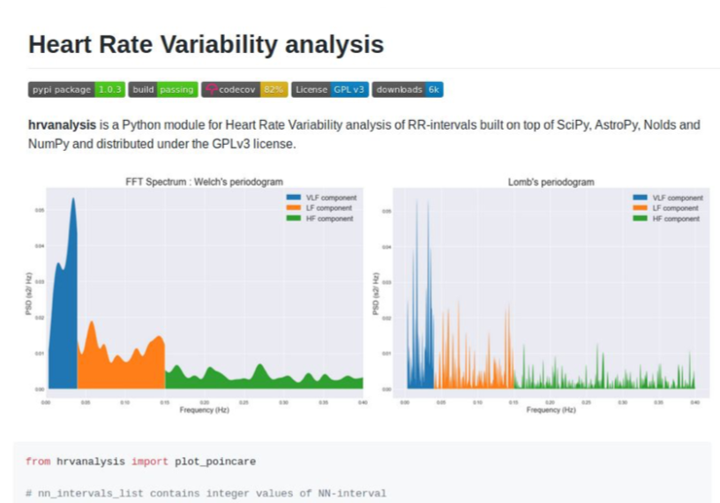


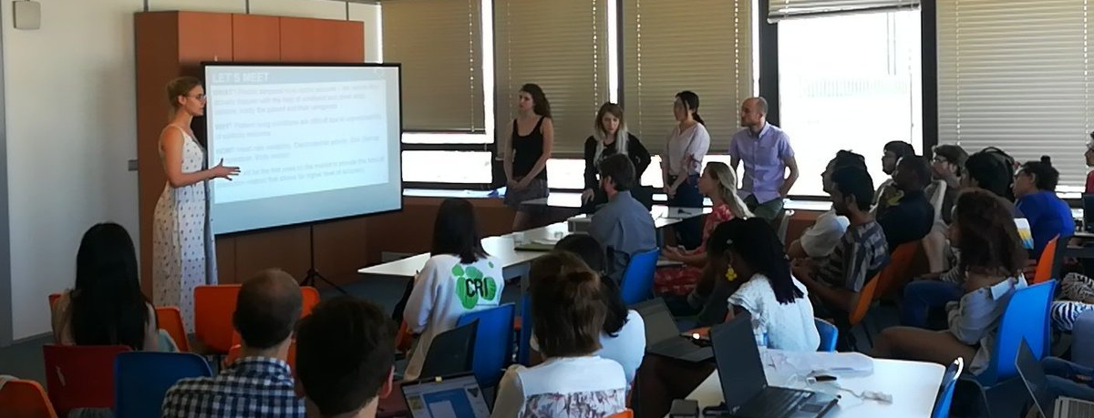


Un projet ouvert et associatif
pour améliorer la qualité de vie des patients épileptiques
Association AURA
www.aura.healthcare
@AssociationAura
https://www.facebook.com/AssociationAura/
https://github.com/Aura-healthcare

Slide 5

Qui sommes nous ?
NOTRE MISSION
NOS OBJECTIFS
Concevoir et industrialiser un dispositif connecté abordable qui détecte les signes avant-coureurs des crises d’épilepsie et alerte le patient
Créer une communauté pluridisciplinaire intégrant la philosophie Open source - Open Hardware en santé
Améliorer le suivi des patients dans leur quotidien
Réduire les risques d’accidents liés à l’imprévisibilité des crises
Offrir plus de tranquillité et d’autonomie aux patients

Slide 6




Axes de développement du projet
Conception de l’algorithme de détection des crises d’épilepsie s’appuyant sur des méthodes d’apprentissage
Evaluation de l’adhésion des patients au dispositif et développement de l’expérience utilisateur
Conception d’un patch
open hardware

Slide 7
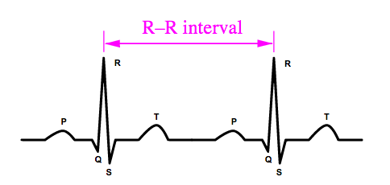
Mise en contexte :
Quelques données médicales
La détection des piques QRS permet de calculer les intervals RR, qui permettent de calculer le rythme cardiaque
Simplification de la qualité du signal en 6 critères de qualités, ou SQIs

Slide 8
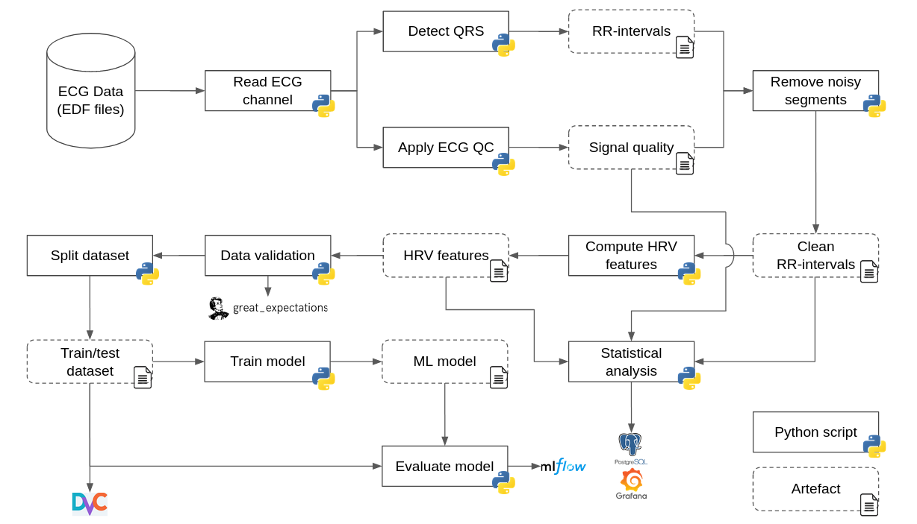
Mise en contexte :
Pipeline d’entraînement et qualité du signal

Slide 9
Mise en contexte :
ECG_QC (quality classification)
Objectif : enlever les segments bruités
Pourquoi:
  Les pics RR sont nécessaires pour calculer le rythme cardiaque
  Les indicateurs dérivés du rythme cardiaque seront les valeurs explicatives pour entraîner le modèle de détection de crise
  Il y a des centaines d’heures de données : impossible de traiter manuellement
  Il faut donc enlever automatiquement les segments bruités
Comment : utiliser la base de donnée déjà annotée Physionet
(pour généraliser sur la base « interne » de La Teppe)

Slide 10
Pourquoi utiliser la visualisation ? a) L’explication « synthétique » d’ecg_qc
Nous avons entraîné un algorithme de ML supervisé (Random Forest Classifier) permettant de prédire :
  pour un segment de 9 secondes
  Après avoir calculé 6 SQIs
  Une classification de sa qualité (bonne/mauvaise)
  avec une accuracy/f1_score de 0,88 en validation
  En considérant qu’un segment est de bonne qualité si le consensus des annotateurs est à 95 % de bonne de qualité sur la durée

Slide 11

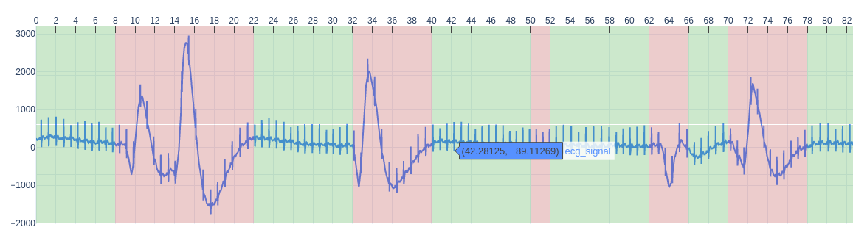
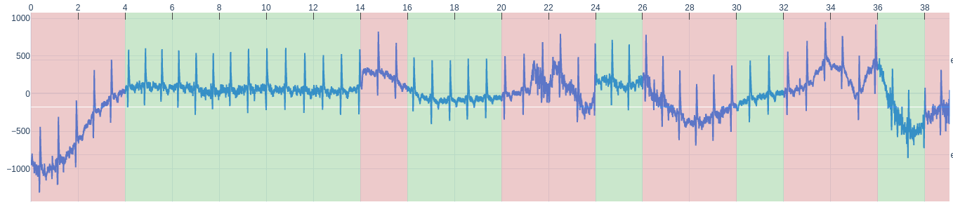
Pourquoi utiliser la visualisation ? b) La force de l’image
On qu’on attend (la future v1.0b6)
Le modèle

Slide 12

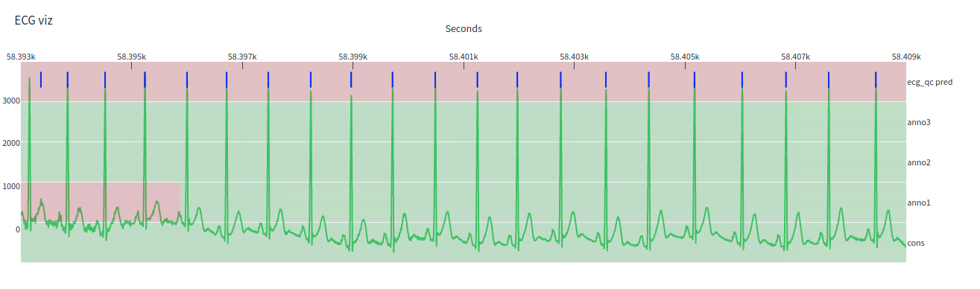

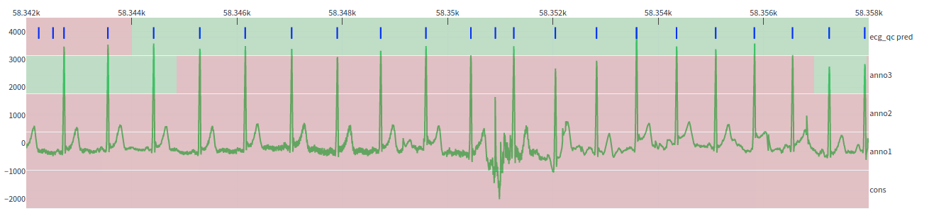

Pourquoi utiliser la visualisation ? c) La cruauté de l’image
On qu’on a dans les faits:
Le modèle

Slide 13
Mise en place
Repo Github :
https://github.com/alexisgcomte/workshop_jedha_plotly
Inclus :
  Le notebook synthétisant le Live Code
  Les datasets dans le dossier /data :
    Un simplifié pour travailler avec le notebook
    Un plus grand pour travailler avec Streamlit
  Des éléments complémentaires pour créer un Streamlit
  (fin de workshop)
Le modèle

Slide 14

Plotly : introduction
Bibliothèque de visualisation interactive Open Source
Construite sur une bibliothèque Javascript (plotly.js)
« Easy to learn, difficult to master »
Plusieurs « niveau », soit un choix entre simplicité et exhaustivité
Grande communauté, bonne documentation, intégration dans les web apps, graphiques de base nombreux...
Le modèle

Slide 15

Utilisons Plotly pour comprendre notre problème !

